Slide 1
বর্ণিল শুভেচ্ছা

Slide 2
পরিচিতি
জি এম শাহিনুর রহমান
প্রভাষক(উদ্ভিদবিজ্ঞান)
সরকারি নর্থ খুলনা কলেজ
তেরখাদা,খুলনা।।
মোবাঃ০১৭২২৮০১৩৮১
ই-মেইলঃnkcbiology11@gmail.com
You-tube:GM EDUCATION 2020
বিষয়ঃ জীববিজ্ঞান ১ম পত্র
(উদ্ভিদবিজ্ঞান)
শ্রেণিঃ একাদশ
অধ্যায়ঃ ১ম (কোষ ও
এর গঠন)

Slide 3
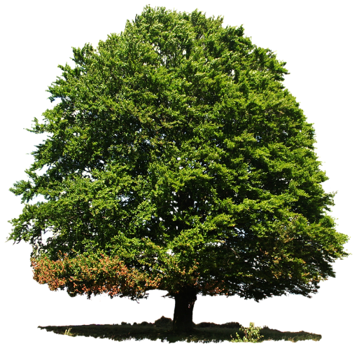
নিচের চিত্র দ্বারা কী বুঝানো হয়েছে-
সূর্য

Slide 4
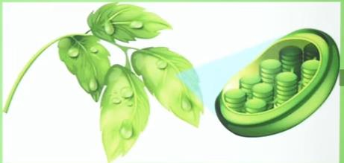
শিখনফল
ক্লোরোপ্লাস্ট

Slide 5
এই পাঠ শেষে শিক্ষার্থীরা -
১। ক্লোরোপ্লাস্ট কি বলতে পারবে।
২। ক্লোরোপ্লাস্টের গঠন ব্যাখ্যা করতে পারবে।
৩। ক্লোরোপ্লাস্টের কাজ কী কী তা লিখতে পারবে।

Slide 6
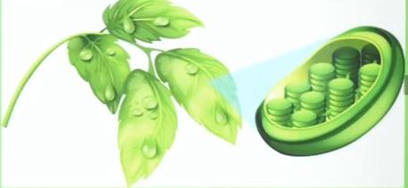
ক্লোরোপ্লাস্টের সংজ্ঞা
ক্লোরোপ্লাস্ট
সবুজ উদ্ভিদের পাতায় অবস্থিত
যে অঙ্গানু (ক্লোরোপ্লাস্ট)
সালোকসংশ্লেষণ
প্রক্রিয়ায় খাদ্য তৈরী করে তাকে ক্লোরোপ্লাস্ট বলে।

Slide 8
Basic info….
১।উদ্ভিদ কোষের অনন্য বৈশিষ্ট্য
২।উদ্ভিদকোষের সাইটোপ্লাজমের সর্ববৃহৎ কোষীয় অঙ্গানু।
৩.১৮৮৩ সালে বিজ্ঞানী শিম্পার সর্বপ্রথম উদ্ভিদকোষে ক্লোরোপ্লাস্ট আবিষ্কার করেন।
অপর নাম-
১। কোষের রান্নাঘর
২। শর্করা জাতীয় খাদ্য তৈরির কারখানা
৩। শক্তি রূপান্তরের অঙ্গনু

Slide 9
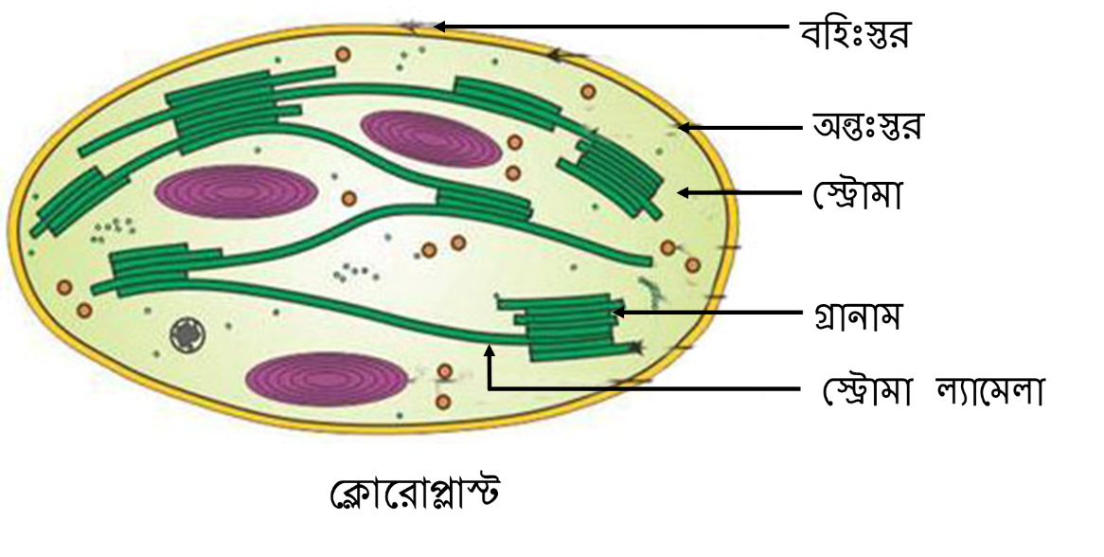
ক্লোরোপ্লাস্টের ভৌত গঠন

Slide 10
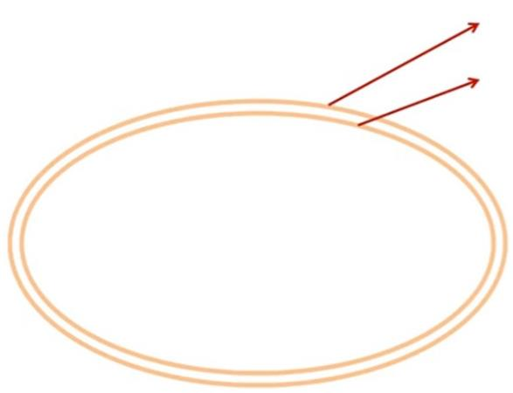
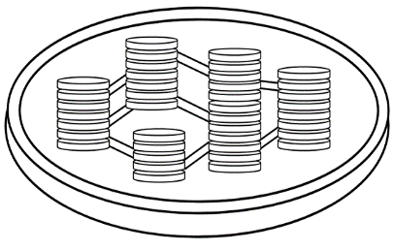
বহিঃস্তর
অন্তঃস্তর
ঝিল্লীঃ
লিপো-প্রোটিন দিয়ে তৈরী দ্বিস্তরী আবরন।

Slide 11
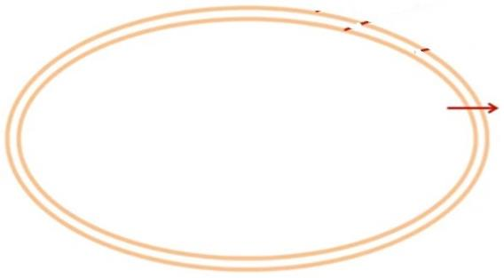
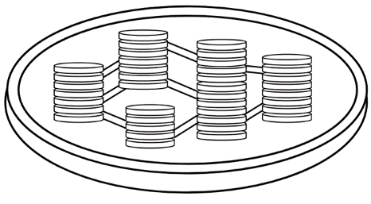
স্ট্রোমা
২. স্ট্রোমাঃ ক্লোরোপ্লাস্টের অভ্যন্তরে স্বচ্ছ,দানার মতো জলীয় পদার্থ।

Slide 12
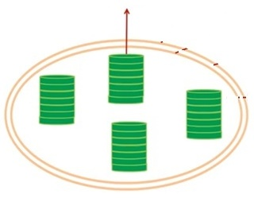
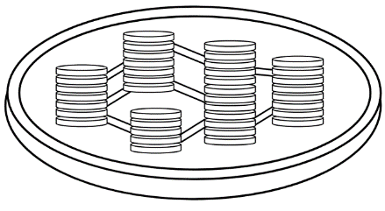
থাইলাকয়েড
৩। থাইলাকয়েডঃ স্ট্রোমাতে অসংখ্যা থলে আকৃতির সজ্জা বিদ্যমান,একে থাইলাকয়েড বলে।

Slide 13
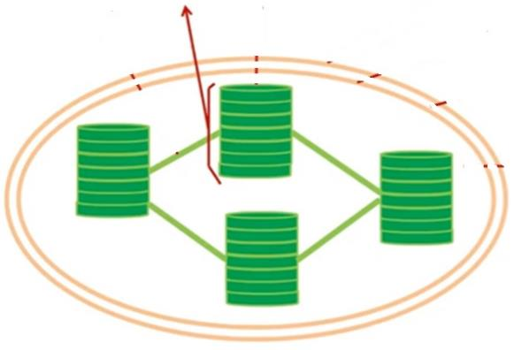
গ্রানাম
৪. গ্রানামঃ ৬০-৮০ টি দ্বিস্তরী থাইলাকয়েড এক সাথে গ্রানাম গঠন করে।

Slide 14
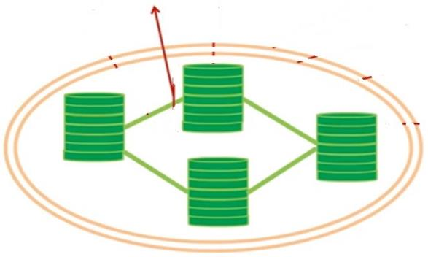
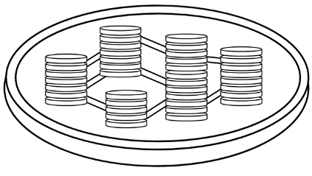
স্ট্রোমা ল্যামেলী
৫। স্ট্রোমা ল্যামেলীঃ দুটি পাশাপাশি গ্রানার কিছু সংখ্যক থাইলাকয়েডস সূক্ষ নালিকা দ্বারা সংযুক্ত থাকে।এই সংযুক্তকারী নালিকাকে স্ট্রোমা ল্যামেলী বলে।

Slide 15
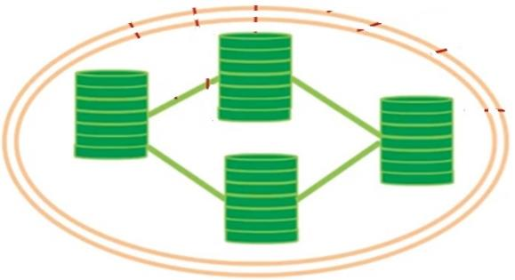
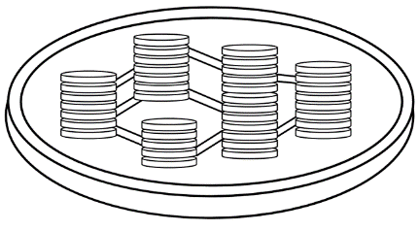
ডিএনএ
রাইবোসোম
৬. রাইবোজোম এবং ডিএনএঃ প্রতিটি ক্লোরোপ্লাস্টের নিজস্ব রাইবোজোম (70s) এবং ডিএনএ থাকে।

Slide 16
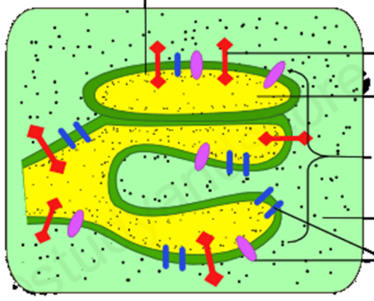
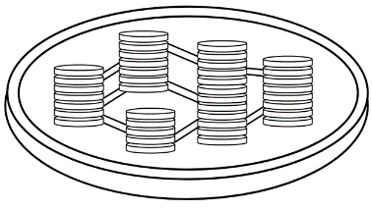
ATP সিন্থেসেস
প্রকোষ্ঠ
ফটোসিনথেটিক ইউনিট
৭. ফটোসিনথেটিক ইউনিট এবং এটিপি সিন্থেজঃ থাইলাকয়েড মেমব্রেন বহু গোলাকার বস্তু বহন করে।এখানে এটিপি তৈরীর সকল এনজাইম এবং বিভিন্ন ক্লোরোফিল থাকে।

Slide 17
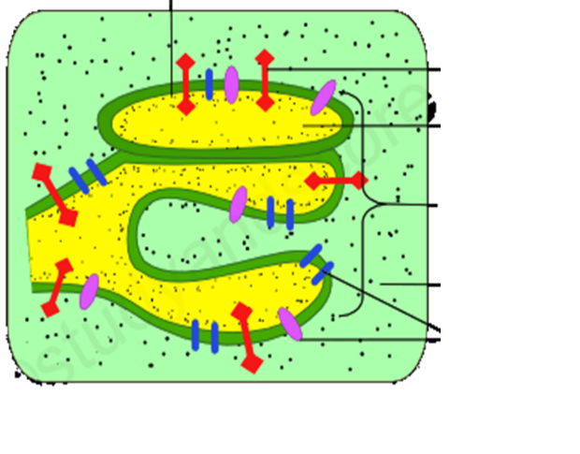
ক্লোরোপ্লাস্টের সূক্ষ্ণ গঠন
ATP সিন্থেসেস

Slide 18
দলীয় কাজ
ক-গ্রুপঃ
খ-গ্রুপঃ
ক-গ্রুপঃ ক্লোরোপ্লাস্টের ভৌত গঠনের উপাদান গুলো লিখ
খ-গ্রুপঃ ক্লোরোপ্লাস্টের সূক্ষগঠনের উপাদানগুলো লিখ

Slide 19
ক্লোরোপ্লাস্টের কাজ
১।শর্করা জাতীয় খাদ্য প্রস্তু করা
২। প্রোটিন সংশ্লেষ করা
৩। নিউক্লিক এসিড তৈরি করা
৪। ফটোফসফোরাইলেশন করা
৫। ফটোরেসপিরেশন

Slide 20
মূল্যায়ন
1. সালোকসংশ্লেষে উৎপন্ন অক্সিজেনের উৎস হল -
(a) CO2 ( কার্বন ডাই-অক্সাইড) (b) জল (c) SO2 (d) গ্লুকোজ।
উত্তরঃ জল
২। সালোকসংশ্লেষের আদর্শ স্থল -
(a) কান্ড (b) পাতা (c) মূল (d) ফুল ।
উত্তরঃ পাতা
৩। সবুজ পাতার কোন কলায় সালোকসংশ্লেষ ঘটে -
(a) ভাজক কলা (b) মেসোফিল কলা (c) স্থায়ী কলা (d) জাইলেম কলা ।
উত্তরঃ মেসোফিল কলা
৪।কোনটি সবুজ প্লাস্টিড?
ক্রোমোটোপ্লাস্ট / ক্রোমোপ্লাস্ট / ক্লোরোপ্লাস্ট / লিউকোপ্লাস্ট
উত্তরঃ ক্লোরোপ্লাস্ট

Slide 21
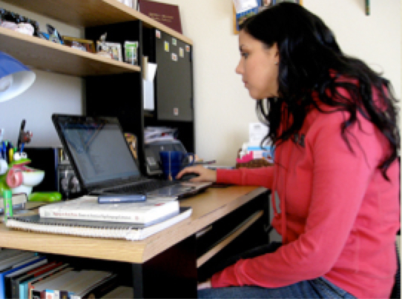
বাডির কাজ
ক্লোরোপ্লাস্টের রাসায়নিক গঠনের উপাদানগুলো খাতায় লিখে আনবে...।

Slide 22
সামাজিক(১মিটার) দূরত্ব বজায় রাখি
করোনা ভাইরাস থেকে নিরাপদ থাকি।।
সবাইকে ধন্যবাদ

